Slide 1
5的乘法口诀
WWW.PPT818.COM

Slide 2

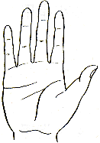
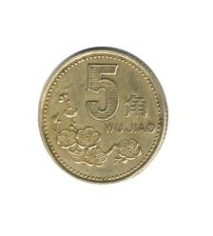
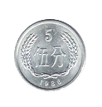
生活中有哪些用到“5”呢？

Slide 3

小青蛙跳远
0

Slide 4
小青蛙跳远
5
0

Slide 5
小青蛙跳远
10
5
0

Slide 6
小青蛙跳远
15
10
5
0

Slide 7
小青蛙跳远
20
15
10
5
0

Slide 8
小青蛙跳远
25
20
15
10
5
0

Slide 9

25
20
15
10
5
0
1个5
1×5=5
一五得五
5×1=5
2个5
2×5=10
二五一十
5×2=10
3个5
3×5=15
三五十五
5×3=15
4个5
4×5=20
四五二十
5×4=20
5个5
5×5=25
五五二十五

Slide 10
记 口 诀
一颗星星5个角
一五得五
两颗星星10个角
二五一十
三颗星星15个角
三五十五
四颗星星20个角
四五二十
五颗星星25个角
五五二十五

Slide 11
用 口 诀
得五
一十
一五（ ）二五（ ）
三五（ ）四五（ ）
五五（ ）
十五
二十
二十五

Slide 12

用 口 诀
一句口诀说两个算式
三五十五 四五二十
3×5=15
5×3=15
4×5=20 5×4=20
二五一十 五五二十五
2×5=10 5×2=10
5×5=25

Slide 13

用 口 诀
5
4
20
（ ）×（ ）= （ ）
（ ）×（ ）= （ ）
口诀：
4
5
20
四五二十

Slide 14
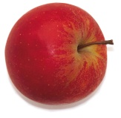
5
2
10
（ ）×（ ）= （ ）
（ ）×（ ）= （ ）
口诀:
2
5
10
二五一十

Slide 15


3
5
15
（ ）×（ ）= （ ）
（ ）×（ ）= （ ）
口诀：
5
3
15
三五十五

Slide 16
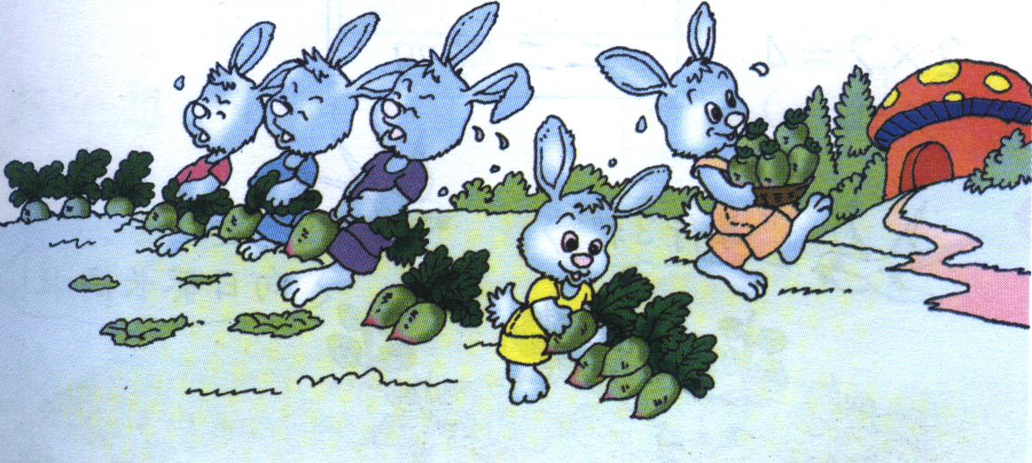

15
每只小兔拔5个 。3只小兔拔——个。
4只小兔拔——个。
5只小兔拔——个。
20
25

Slide 17
